Slide 1

CHRIST THE ROCK CONGREGATION
WORSHIP SERVICE
JESUS
IS
LORD
@@@@@@@@@@@@@@@@@@@@@@@@@@@@@@@@@@@@@@@@@@@@@@@@@@@@@@@@@@@@@@@@@@@@@@@@@@@@@@@@@@@@@@@@@@@@@@@@@@@@@@@@@@@@@@@@@@@@@@@@@@@@@@@@@@@@@@@@@@@@@@@@@@@@@@@@@@@@@@@@@@@@@@@@@@@@@@@@@@@@@@@@@@@@@@@@@@@@@@@@@@@@@@@@@@@@@@@@
DECEMBER 31ST 2023
Lead by
Sr DAMBREVILLE CHERY

Slide 2


Slide 3
31 DECEMBRE 2023

Slide 4
11 kr Cht Esp : San Jezu Mouin Pa Kap
1.
San Jézu, mouin pa kapab viv,
Mouin pa sa fe gnou sel pa;
Se li-minm sel mouin ta vle suiv.
Mouin suiv li jouk sa kaba.
Kè
Angnin mouin pa gin pou-m krinn,
Puiske Sove-m ap veye;
Ma suiv li san mouin pa janm plinn,
Li pap kite mouin neye.

Slide 5
2.
Amou li avek promes li
Plin ke mouin ak gnou gran joua;
Mouin met tout feb, mouin met kagou
Setin l-a ban-m la viktoua.
Kè
Angnin mouin pa gin pou-m krinn,
Puiske Sove-m ap veye;
Ma suiv li san mouin pa janm plinn,
Li pap kite mouin neye.

Slide 6
3.
Le fe noua vi-n pou fe-m tranble,
Avek li mouin brav fasil;
Le voua Satan ape gronde
Mouin rete dousman trankil.
Kè
Angnin mouin pa gin pou-m krinn,
Puiske Sove-m ap veye;
Ma suiv li san mouin pa janm plinn,
Li pap kite mouin neye.

Slide 7
4.
Jézu ouete tou sa ki trop
Nan ke mouin, pou mouin mache,
Purifie mouin, lave-m, fe-m prop
Jan Bon-Dieu vle pou mouin ye.
Kè
Angnin mouin pa gin pou-m krinn,
Puiske Sove-m ap veye;
Ma suiv li san mouin pa janm plinn,
Li pap kite mouin neye.

Slide 8



Slide 9
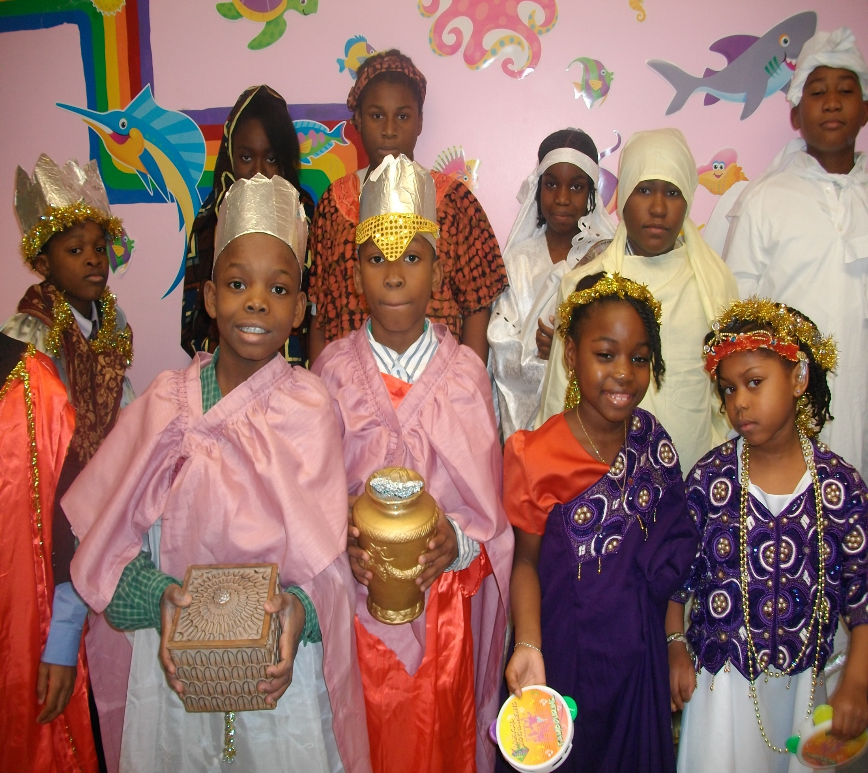

Slide 10
27 FCD Dieu Fort Et Grand
1-
Dieu fort et grand!
Tu vois toute ma vie,
T u m’as connu,
Tu m’as sondé des cieux:
Où puis-je fuir
Ta science infinie?
Eternel Roi,
Tu me suis en tous lieux.
(bis 4 lignes)

Slide 11
2-
Soit que je marche
Ou bien que je m’arrête,
Voici, Seigneur!
Tu te tiens près de moi;
Et, pour parler
Quand ma longue s’apprête,
Tout mon dessein
Est déjà devant toi. (2x4L)

Slide 12
3-
Vivant ou mort,
Dans les cieux, sur la terre,
Ceint de lumière
Ou ceint d’obscurité,
Partout ta main
Peut me saisir, o Père!
Partout sur moi
Ton oeiI est arrêté.
(bis 4 lignes)

Slide 13
4-
Que ta pensée
Est donc mystérieuse!
Je n’ en saurais
Mesurer la hauteur;
A mes regards
Ton œuvre est merveilleuse,
Et, confondu,
J‘ adore ta grandeur.
(bis 4 lignes)

Slide 14
5-
Connaître, o Dieu!
Ton amour, ta puissance,
Sur mon sentier
Voir briller ta splendeur,
Fonder sur toi
Toute mon espérance,
Sont les seuls biens;
Que désire mon cœur.
(bis 4 lignes)

Slide 15

PRIÈRE D’INTERCESSION

Slide 16
19 Fr. CE: Le Nom De Jesus
1-
Le Nom de Jésus est si doux!
De Dieu désarmant le courroux,
Il nous appelle au rendez-vous,
Précieux nom de Jésus
Refrain
Jésus! Béni soit ton Nom!
Jésus! Oh merveilleux don!
Jésus! Suprême rançon,
Sois adoré pour toujours.

Slide 17
2-
J’aime ce Nom dans le chagrin
Il me soutient sur le chemin,
Sa musique est un son divin,
Précieux Nom de Jésus!
Refrain
Jésus! Béni soit ton Nom!
Jésus! Oh merveilleux don!
Jésus! Suprême rançon,
Sois adoré pour toujours.

Slide 18
3-
J’aime le Nom de mon Sauveur,
Car Lui-seul connaît tout mon cœur,
Lui seul me rend plus que vainqueur:
Précieux Nom de Jésus!
Refrain
Jésus! Béni soit ton Nom!
Jésus! Oh merveilleux don!
Jésus! Suprême rançon,
Sois adoré pour toujours.

Slide 19
4-
Et si parfois j’ai succombé,
Si dans le mal je suis tombé,
Son Nom puissant m’a relevé
Précieux Nom de Jésus.
Refrain
Jésus! Béni soit ton Nom!
Jésus! Oh merveilleux don!
Jésus! Suprême rançon,
Sois adoré pour toujours.

Slide 20
5-
Et lorsqu’avec Lui je serai,
Et lorsqu’enfin je Le verrai,
Alors sans fin je redirai:
Précieux Nom de Jésus!
Refrain
Jésus! Béni soit ton Nom!
Jésus! Oh merveilleux don!
Jésus! Suprême rançon,
Sois adoré pour toujours.

Slide 21
Lecture:
PSAUME 33: 1-22

Slide 22
PSAUME 33
Ps 33:1 ¶ Justes, réjouissez-vous en l'Éternel! La louange sied aux hommes droits.
2 Célébrez l'Éternel avec la harpe, Célébrez-le sur le luth à dix cordes.
3 Chantez-lui un cantique nouveau! Faites retentir vos instruments et vos voix!

Slide 23
4 Car la parole de l'Éternel est droite, Et toutes ses œuvres s'accomplissent avec fidélité;
5 Il aime la justice et la droiture; La bonté de l'Éternel remplit la terre.
6 Les cieux ont été faits par la parole de l'Éternel, Et toute leur armée par le souffle de sa bouche.

Slide 24
7 Il amoncelle en un tas les eaux de la mer, Il met dans des réservoirs les abîmes.
8 Que toute la terre craigne l'Éternel! Que tous les habitants du monde tremblent devant lui!
9 Car il dit, et la chose arrive; Il ordonne, et elle existe.

Slide 25
10 L'Éternel renverse les desseins des nations, Il anéantit les projets des peuples;
11 Les desseins de l'Éternel subsistent à toujours, Et les projets de son cœur, de génération en génération.
12 ¶ Heureuse la nation dont l'Éternel est le Dieu! Heureux le peuple qu'il choisit pour son héritage!

Slide 26
13 L'Éternel regarde du haut des cieux, Il voit tous les fils de l'homme;
14 Du lieu de sa demeure il observe Tous les habitants de la terre,
15 Lui qui forme leur cœur à tous, Qui est attentif à toutes leurs actions.

Slide 27
16 Ce n'est pas une grande armée qui sauve le roi, Ce n'est pas une grande force qui délivre le héros;
17 Le cheval est impuissant pour assurer le salut, Et toute sa vigueur ne donne pas la délivrance.
18 Voici, l'œil de l'Éternel est sur ceux qui le craignent, Sur ceux qui espèrent en sa bonté,

Slide 28
19 Afin d'arracher leur âme à la mort Et de les faire vivre au milieu de la famine.
20 Notre âme espère en l'Éternel; Il est notre secours et notre bouclier.

Slide 29
21 Car notre cœur met en lui sa joie, Car nous avons confiance en son saint nom.
22 Éternel! que ta grâce soit sur nous, Comme nous espérons en toi!
AMEN

Slide 30
DOXOLOGIE
205 O Toi Qui Donnes La Vie,
1
O toi qui donnes la vie,
A tes pieds je veux m’asseoir
Comme s’asseyait Marie
A l’heure douce du soir.
(bis 2 lignes)

Slide 31
2.
Mon être entier te réclame
Tout n’est que faiblesse en moi;
Viens te pencher sur mon âme,
Elle a tant besoin de Toi!
(bis 2 lignes)

Slide 32
3.
Maître, a tes pieds je m’incline,
Je t’appartiens sans retour,
Verse en moi ta paix divine,
Répands en moi ton amour!
(bis 2 lignes)

Slide 33
222 Fr Cht Esp Il est une sainte guerre
1
Il est une sainte guerre,
Il est un combat divin,
Entre le ciel et la terre,
Entre le mal et le bien.
2.
Certaine est notre victoire,
Luttons sans crainte et sans peur;
Nous combattons pour la gloire
De Jésus, le Rédempteur.

Slide 34
3.
La justice est notre armure,
La foi, notre bouclier,
La vérité, pour ceinture,
Doit a jamais nous lier.
4.
C'est une épée invincible
Qu’on voit briller dons nos mains,
C'est la Parole infaillible
Du Dieu Sauveur des humains.

Slide 35
5.
Sous la bannière immortelle
Les cœurs en haut, nous marchons;
De la patrie éternelle
Pas à pas nous approchons.
6.
Après la lutte suprême
La couronne nous attend;
Jésus la mettra Lui-même
Sur le front du combattant !

Slide 36


GRANDE PRIÈRE

Slide 37
62 Cr. CE: Lontan Mouin te rete Nan Logey
1-
Lontan mouin te rete nan logey;
M-pat rann kont segnè-m te krusifie;
M-pat konnin se pou mouin san-l koule
Sou boua kalvè.
Kè
Tout gras BonDieu te pou grin mesi,
Jezu te ban mouin tout padon Li.
Nanm mouin ki te trouble jouinn la vi
Sou boua kalvè.

Slide 38
2-
Parol BonDieu te montre-m peche-m,
Lò mouin ouè la loua moin te tranble
Jouk tan nanm koupab mouin te vire
Bò boua kalvè.
Kè
Tout gras BonDieu te pou grin mesi,
Jezu te ban mouin tout padon Li.
Nanm mouin ki te trouble jouinn la vi
Sou boua kalvè.

Slide 39
3-
Kounie-a mouin rann Kris tout bagay
Kounie-a se pou Li ma-p travay;
Kounie-a se remèsiman m-bay
Pou boua kalvè.
Kè
Tout gras BonDieu te pou grin mesi,
Jezu te ban mouin tout padon Li.
Nanm mouin ki te trouble jouinn la vi
Sou boua kalvè.

Slide 40
4-
O lanmou ki te fè plan salu !
O la gras ki te fè Li vini !
Se pou peche mouin kris te soufri
Sou boua kalvè.
Kè
Tout gras BonDieu te pou grin mesi,
Jezu te ban mouin tout padon Li.
Nanm mouin ki te trouble jouinn la vi
Sou boua kalvè.

Slide 41
VISITORS WELCOME
ANNOUNCEMENTS FOR 31 DECEMBER 2023
  (Mon, Wed) 7:30-9:30PM PRAYER MEETING LINE # (774) 217 6502
  FRIDAY: 7:30-9:00pm-----Bible Study (YOU TUBE)
SATURDAY
  1:30—3;00 PM CTRC YOUTH MINISTRY
  3:00—5PM CTRC CHILDREN MINISTRY
  7:00—9:PM CTRC WOMEN MINISTRY

Slide 42
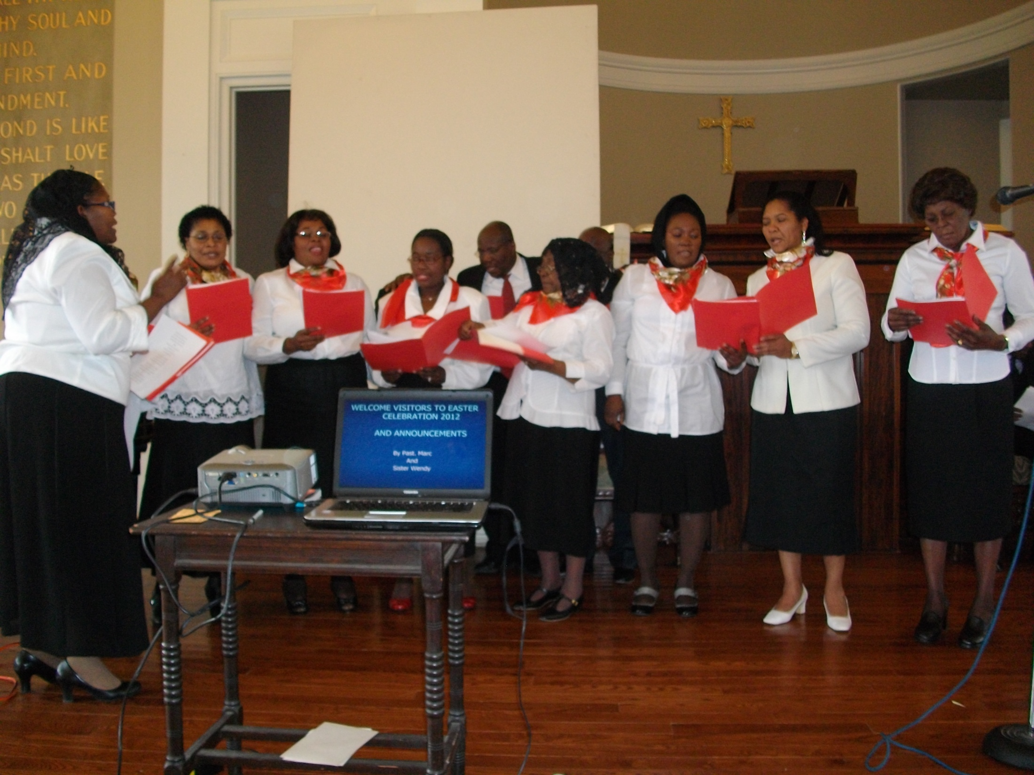

Slide 43


Slide 44
VISITORS WELCOME
ANNOUNCEMENT
MUSICAL PROGRAM
GAITE ENFANTINE

Slide 45

OFFRANDE
Malachie 3:10
Apportez à la maison du trésor toutes les dîmes, Afin qu'il y ait de la nourriture dans ma maison; Mettez-moi de la sorte à l'épreuve, Dit l'Éternel des armées. Et vous verrez si je n'ouvre pas pour vous les écluses des cieux, Si je ne répands pas sur vous la bénédiction en abondance.

Slide 46
MOIMENT D’ADORATION
AVEC
MAESTRO
RENAUD TERZIER

Slide 47
66 Kreyòl Chants D’esperance
1
Maten an avan ou sòti
Eske ou te prie?
O non de Jezu, Sovè nou,
Eske ou te mande favè li
Pou proteje ou.
kè
La priè va ba ou gnou repo,
La priè chanje tout bagay;
Le chemen la sanble trò long,
Pa blye prie.

Slide 48
2
Lè kè ou te ranpli kolè,
Eske ou te prie?
Eske ou te mande gras li
Pou ou padonen le zòt yo
Ki te blese ou?
kè
La priè va ba ou gnou repo,
La priè chanje tout bagay;
Le chemen la sanble trò long,
Pa blye prie.

Slide 49
3
Lè leprèv anpil te vini,
Eske ou te prie?
Le nan-m ou te geyen tristès,
Eske ou te chache jwa Bondie
Depi gran maten?
kè
La priè va ba ou gnou repo,
La priè chanje tout bagay;
Le chemen la sanble trò long,
Pa blye prie.

Slide 50
65 KCD Mwen Sonje Byen Ki Jou Lit E Deliver-m
1
Mwen sonje byen ki jou li te delivre-m,
E mwen konnen mwen fini avèk peche,
Paske mwen jwenn delivrans
E kè mwen fi-n asure
Mwen sove nan peche pou toujou.
Ke
Delivre! Delivre!
Wi mwen sove nan peche pou toujou!
(2 liy 2 fwa)

Slide 51
2.
Mwen sonje byen ki jan
kè-m te boulvèse,
E ki tristès ki te fè nanm mwen an dèy.
Men je mwen wè Jezu-Kri,
E kè mwen louvri ba li;
Tout chenn mwen yo tonbe pou toujou.
Ke
Delivre! Delivre!
Wi mwen sove nan peche pou toujou!
(2 liy 2 fwa)

Slide 52
3.
Mwen sonje byen ke sa pa te fèt fasil,
E mwen te reziste ak Jezu anpil,
Li pat vi-n pou kondanne,
E lip ran pasyans avè-m
Jouk yon jou, m-oblije we lumyè.
Ke
Delivre! Delivre!
Wi mwen sove nan peche pou toujou!
(2 liy 2 fwa)

Slide 53
4.
E se pou tèt sa map chante pou Jezu,
E kè mwen plen
E nanm mwen gen yon frechè.
Mwen pa kab pe, fò-m chante,
Men vle mouri ap chante:
Alelouya! M-delivre pou toujou.
Ke
Delivre! Delivre!
Wi mwen sove nan peche pou toujou!
(2 liy 2 fwa)

Slide 54






L'Éternel est dans son saint temple. Que toute la terre fasse silence devant lui! Habakuk 2:20
DEBUT
Hab 2:20 But the LORD is in His holy temple. Let all the earth keep silence before Him."

Slide 56
PRIÈRE POUR L’OFFRANDE
ET LE SERMON
SERMON
PAR
PASTEUR
MARC SIMEON

Slide 57
CHRIST THE ROCK CONGREGATION
SUNDAY DECEMBER 3^{1ST} 2023
Sermon by Pastor MARC SIMEON
L’ÉPREUVE DE LA FOI
THE TEST OF FAITH

Slide 58

MATTHEW 14 : 22-33
Mt 14:22 ¶ Aussitôt après, il obligea les disciples à monter dans la barque et à passer avant lui de l'autre côté, pendant qu'il renverrait la foule.
23 Quand il l'eut renvoyée, il monta sur la montagne, pour prier à l'écart; et, comme le soir était venu, il était là seul.

Slide 59
24 La barque, déjà au milieu de la mer, était battue par les flots; car le vent était contraire.
25 A la quatrième veille de la nuit, Jésus alla vers eux, marchant sur la mer.
26 Quand les disciples le virent marcher sur la mer, ils furent troublés, et dirent: C'est un fantôme! Et, dans leur frayeur, ils poussèrent des cris.

Slide 60
27 Jésus leur dit aussitôt: Rassurez-vous, c'est moi; n'ayez pas peur!
28 Pierre lui répondit: Seigneur, si c'est toi, ordonne que j'aille vers toi sur les eaux.
29 Et il dit: Viens! Pierre sortit de la barque, et marcha sur les eaux, pour aller vers Jésus.

Slide 61
30 Mais, voyant que le vent était fort, il eut peur; et, comme il commençait à enfoncer, il s'écria: Seigneur, sauve-moi!
31 Aussitôt Jésus étendit la main, le saisit, et lui dit: Homme de peu de foi, pourquoi as-tu douté?

Slide 62
32 Et ils montèrent dans la barque, et le vent cessa.
33 Ceux qui étaient dans la barque vinrent se prosterner devant Jésus, et dirent: Tu es véritablement le Fils de Dieu.

Slide 63
INTRODUCTION
Chaque examen a sa particularité et ses exigences.
L’épreuve de la foi est souvent surprenante. Out of the blue pop quizzes.
Qui s’attend à une épreuve de foi à la fin d’une longue journée de ministère ?

Slide 64
Endurer la foule croissante et exigeante en assistant le Maitre pendant toute une journée de ministère semble être le comble qu’on pourrait réclamer d’un disciple.
Rien ne soupçonnait aux disciples qu’ils étaient au seuil d’une grande épreuve.

Slide 65
C’est la fin de la journée ; c’est l’heure du repos ; c’est l’heure de la relaxation ; c’est l’heure du désengagement spirituel.
C’était aussi l’heure opportune du diable pour faire son coup subtil et sûr.
L’épreuve de la foi met en évidence notre état d’âme.
Les épreuves de la foi du croyant sont approuvées par Dieu

Slide 66
Mathew 14: 22-33
Mt 14:22 ¶ Aussitôt après, il obligea les disciples à monter dans la barque et à passer avant lui de l'autre côté, pendant qu'il renverrait la foule.
Après une Longue journée de ministère
Fatigue physique
Fatigue mentale et émotionnelle

Slide 67
Jésus obligea les disciples de prendre le devant, de passer dans l’autre bort du lac.
Jésus renvoya Lui-même renvoya la foule.
Peut-être Les disciples se demandaient pourquoi le Maitre les laissait aller seuls.
Pourquoi tarderait-il au lieu de faire la traversée avec eux ?

Slide 68
23 Quand il l'eut renvoyée, il monta sur la montagne, pour prier à l'écart; et, comme le soir était venu, il était là seul.
Jésus se retira pour prier
Jésus savait que le diable avait conçu un plan néfaste contre Lui et ses disciples pour leur ôter la vie.

Slide 69
Jésus savait qu’Il avait tout épuisé de sa puissance au court de la journée dans les diverses miracles et la multiplication des pains et tout.
Jésus savait qu’il avait besoin d’une recharge avant le lendemain.
We do not know the danger to operate on empty tank or dead battery when you are in combat.

Slide 70
The enemy will prey on you if you fail to see the need to replenish yourself spiritually.
Jésus se mit à l’ écart pour prier, pour se recharger de puissance et pour s’apprêter à ce qui était devant Lui.
Certains combats spirituels se mènent mieux dans la solitude avec Dieu.

Slide 71
24 La barque, déjà au milieu de la mer, était battue par les flots; car le vent était contraire.
Satan attendit que les disciples soient à mis chemin avant de siffler contre eux.
Le vent était contraire en vue de leur destination.

Slide 72
Avez-vous jamais expérimenté des vents contraires, des embuches qui tendent à vous pousser en arrière ?
D’entre les disciples il y avait des marins expérimentés, mais ce vent n’était pas naturel et Jésus le savais.

Slide 73
25 A la quatrième veille de la nuit, Jésus alla vers eux, marchant sur la mer.
    6-9pm=1ere veille,
    9pm-minuit=2ere veille,
    Minuit-3am=3eme veille,
    3-6am 4eme veille de la nuit.
Après la longue journée de ministère, s’ils ont laissé la côte à 7hr du soir, les disciples ont su lutté avec ce vent pendant 7 à 9hrs de temps.

Slide 74
Le vent et possiblement aussi la pluie, les éclairs et les orages abattirent déjà le courage des disciples.
Les conditions n’étaient pas favorables pour souhaiter à une pleine lune.
Il se pourrait une éclaire qui leur fit voir ce fantôme qui leur approchait.

Slide 75
Rien ne les préparait à concevoir que ce pourrait être le Maitre Jésus.
26 Quand les disciples le virent marcher sur la mer, ils furent troublés, et dirent: C'est un fantôme! Et, dans leur frayeur, ils poussèrent des cris.

Slide 76
Qui ne pousserait des cris a ce moment ?
  Exemple d’un homme qui se croyait être puissant en Dieu) qui, se voyant approché par une figure qui lui paraissait comme un fantôme au milieu de la nuit s’exclama
  « Matthieu 4 verset 10 ANMWEYYY !!! »

Slide 77
  Exemple de l’Haïtien qui travaillait dans un zoo a Miami avec une costume de macaque qu’il portait sournoisement parce le vrai macaque était mort et qui rencontrant un lion dans la salle de détente, pensant que le lion était réel commença à lancer des pleurs amères.
  Ce dernier lui avéra : « Si w pa sispann fè grimas, nou tou 2 ap pèdi djòb nou. »

Slide 78
  Be aware that your rescue may come in a peculiar form that is not easy to identify.
  A qui crier, puisque le Maitre est absent.

Slide 79
27 Jésus leur dit aussitôt: Rassurez-vous, c'est moi; n'ayez pas peur!
How reassuring to hear the voice of the Lord in this instance.
The person you had hoped was there with you was now coming to your rescue.
Don’t be afraid of God when he shows up to rescue you.

Slide 80
Rassurez-vous, c'est moi; n'ayez pas peur!
That’s the most chilling and the most reassuring sentence one could hope for in the middle of a storm.

Slide 81
28 Pierre lui répondit: Seigneur, si c'est toi, ordonne que j'aille vers toi sur les eaux.
Peter the bravest of the bunch and the one who was most likely to say something silly, answered to Jesus, “Lord if it is truly you, order that I may walk toward you”.

Slide 82
Peter could have said, “Lord if it is you, please command the wind to stop.
  Lord if it is truly you, please hurry up to join us.
  Peter could have said anything except for what he said, yet Jesus granted him the favor in order to teach all of us a great lesson.

Slide 83
Because of Peter’s unpredictable nature, we may fail to evaluate the weight of his question.
Lord if it is truly you, that means that:
  You are truly God incarnated
  You have all the powers over all the elements of nature

Slide 84
  You can also confer your power to others as you wish.
  Your words have absolute authority.
  I too can walk on water by your commands.
  Faith can take us beyond the cosmos, the physical world and the realms of human possibilities.

Slide 85
29 Et il dit: Viens! Pierre sortit de la barque, et marcha sur les eaux, pour aller vers Jésus.
Sure enough, Peter began to walk on water.
Your childlike faith can take you further in God than the person who must analyze everything with human logic before making the first step.

Slide 86
When we are in line with the will of God, we can operate in the supernatural realm without realizing it.
The way God sent Phillip to evangelize the Ethiopian Eunuch is another wonder.
The way Peter left the prison intact was another wonder.

Slide 87
The way Peter left the prison intact was another wonder.
We shortchange ourselves, when we Christians become too analytical on how God may answer our prayers.
30 Mais, voyant que le vent était fort, il eut peur; et, comme il commençait à enfoncer, il s'écria: Seigneur, sauve-moi!

Slide 88
Peter had not yet seized the principle of faith walk.
Faith walk requires one to keep his eyes on the Lord in the entire the process.
Faith is like invisible wings that allow you to soar in the sky like birds; comes doubt, these wings disappear while you are in mid air and gravity takes over.

Slide 89
The experience of the walking on water was short lived for Peter because he allowed the rational and the natural to flood in.
How often do we allow doubt and fear to derail us from our faith walk.
How many good steps do you take before the sinking begins?

Slide 90
31 Aussitôt Jésus étendit la main, le saisit, et lui dit: Homme de peu de foi, pourquoi as-tu douté?
End of the training session, Jesus had to rescue Peter.
Jesus rescued Peter not to come to Him but to return to the boat.

Slide 91
Jesus will always be near us in those attempts to walk toward Him by faith.
The experience will not be useless
Peter will be able to build on it to get further or all the way to Jesus next time.
The other disciples have no experience to build upon.

Slide 92
Even some of your fail faith-walks are beneficial, because they prepare you for the future ventures with God.
Pourquoi as-tu douté?
  Peter found out that doubt was the heavy burden that fall on him and drawn him toward the bottom.

Slide 93
32 Et ils montèrent dans la barque, et le vent cessa.
The wind stops just like that.
It was only a test.
That wind was a spiritual warfare.
33 Ceux qui étaient dans la barque vinrent se prosterner devant Jésus, et dirent: Tu es véritablement le Fils de Dieu.

Slide 94
A great silence, a great sense of awe toward Jesus by all the observers.
Whatever the impressions the disciples previously had of Jesus, this miracle caused them to reevaluate the greatness of their Master.

Slide 95
CONCLUSION
We have seen one of the longest ministry days for Jesus and His disciples.
In Matthew 14, we have seen the power of Jesus to feed the multitude, by that we see that the word little means nothing for Jesus.

Slide 96
We have seen how Jesus sensed the need to be alone for prayer because the enemy was plotting against Him and his disciples.
We have seen how Satan can cleverly wait for you to be depleted of all your strengths before making an attack.

Slide 97
We have seen how Jesus is always nearby especially in times of trouble.
We have seen an exhibit of the omnipotence of Jesus when he walked on water
We have seen that the power of God is transferable to his dear children when Jesus allowed Peter to walk on water as He did.

Slide 98
We have seen how far one’s faith can take him.
Peter was shown to have little faith while his comrades were shown to have zero faith.
We have seen how faith can take us to live permanently in the supernatural while the lack of if grounds us to natural.

Slide 99
May God help us to increase our faith in Him!
May we be able to identify Jesus in the middle of our storms!
Aspire to walk on water like Jesus!
Aspire to heal the sick like Jesus!
Aspire to raise the dead like Jesus!

Slide 100
As we are turning the page to a new year, know that the devil will use the same old tricks.
At your greatest moment of fear, Jesus will always seem far and unaware.
It’s called a test.
He is always near you.
Happy New Year 2024
AMEN

Slide 101
90 Kr
1
kite lé monn biin louin ou,
Vi-ni, vi-ni avèk nou;
Nap fé gnou nouvo pa chak jou, (2foua)
Pou Sion, patri nou.(2foua)
Kè
Nap fè rout pou Sion,
Bèl Sion, péi Sovè nou!
Krétiin,ann avan pou Sion,
Se bèl, Se bèl pei nou.

Slide 102
2
Nan sièI la, bèl muzik la,
Avèk bèl kantik yo tou,
Kapé kondui lamé sièl la, (2foua)
Va réjoui-n tou, gnou jou. (2foua)
Kè
Nap fè rout pou Sion,
Bèl Sion, péi Sovè nou!
Krétiin,ann avan pou Sion,
Se bèl, Se bèl pei nou.

Slide 103
3
Pou ranpôté la viktoua,
Se pou nou suiv Jézu-Kri;
Chak solda gin pou resevoua, (2foua)
La gloua lè-l fi-n soufri.(2foua)
Kè
Nap fè rout pou Sion,
Bèl Sion, péi Sovè nou!
Krétiin,ann avan pou Sion,
Se bèl, Se bèl pei nou.

Slide 104
4.
Jezu-Kri, Rédanmtè a
Instalé sou gran trô-n Li;
Lapé régné nan tout sièl la, (2 foua)
Ak kourôn Sou tèt Li. (2foua)
Kè
Nap fè rout pou Sion,
Bèl Sion, péi Sovè nou!
Krétiin,ann avan pou Sion,
Se bèl, Se bèl pei nou.

Slide 105
90 Kr
1
kite lé monn biin louin ou,
Vi-ni, vi-ni avèk nou;
Nap fé gnou nouvo pa chak jou, (2foua)
Pou Sion, patri nou.(2foua)
Ke
Nap fè rout pou Sion,
Bèl Sion, péi Sovè nou!
Krétiin,ann avan pou Sion,
Se bèl, Se bèl pei nou.
2
Nan sièI la, bèl muzik la,
Avèk bèl kantik yo tou,
Kapé kondui lamé sièl la, (2foua)
Va réjoui-n tou, gnou jou. (2foua)
3
Pou ranpôté la viktoua,
Se pou nou suiv Jézu-Kri;
Chak solda gin pou resevoua, (2foua)
La gloua lè-l fi-n soufri.(2foua)
4.
Jezu-Kri, Rédanmtè a
Instalé sou gran trô-n Li;
Lapé régné nan tout sièl la, (2 foua)
Ak kourôn Sou tèt Li. (2foua)
PRIERE FINALE
/BENEDICTION

